Slide 1

논문 작성 보조 서비스 Thesisfy
팀원 김경민 이다민 우현호 임혜미 황필호

Slide 2

목차
프로젝트 개요
주요 기능
시장 분석
SWOT 분석
향후 계획

Slide 3
01
프로젝트 개요

Slide 4

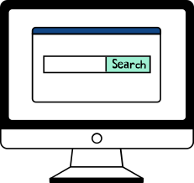



프로젝트 개요
의도 파악의 어려움
검색 결과의 과다
문맥 이해 부족
키워드만으로 사용자의 구체적
질문이나 의도 파악이 어렵다
방대한 검색 결과 때문에 원하는 정보만 찾기가 어렵다
언어적 특성을 고려하지 않아 중요한 자료를 놓칠 수 있다

Slide 5
02
주요 기능

Slide 6
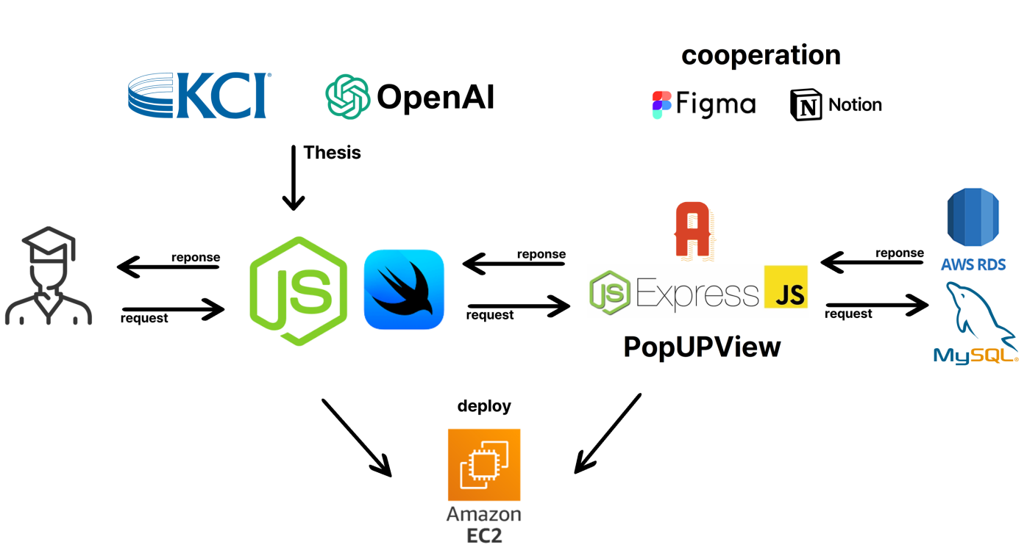
주요 기능
기술 스택

Slide 7
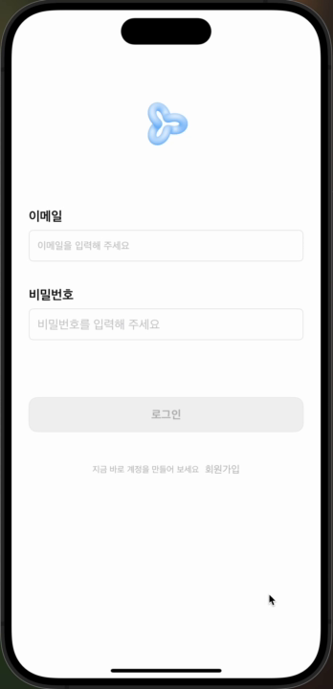
주요 기능
메인화면
이메일을 통한 회원 가입 및 로그인
사용자 정보 수집에 관한 약관 동의 사항 제시
3단계로 구성된 사용 가이드 제공

Slide 8
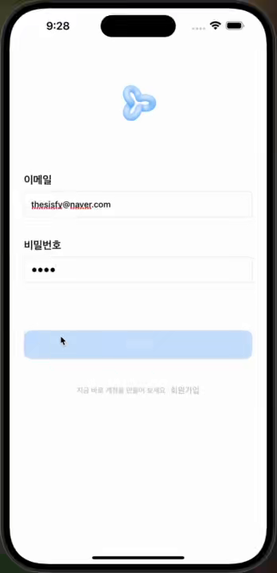
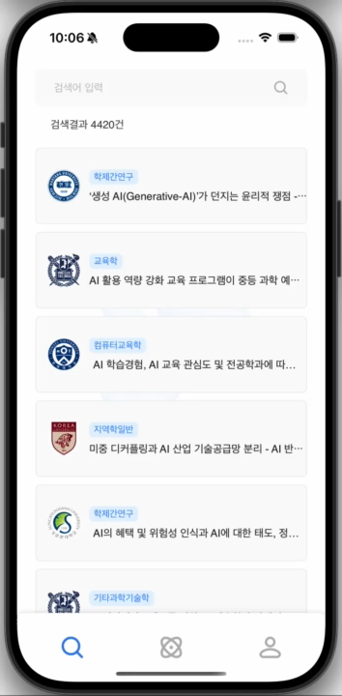
주요 기능
챗봇 / 사이드바 / 검색
질문 시 AI가 질문이나 요청에 응답
논문 관련되지 않은 질문 시 논문 관련 질문으로 유도
사이드바에서 지난 대화 기록 확인
새로운 대화 창 생성 가능
논문 요약 제공

Slide 9
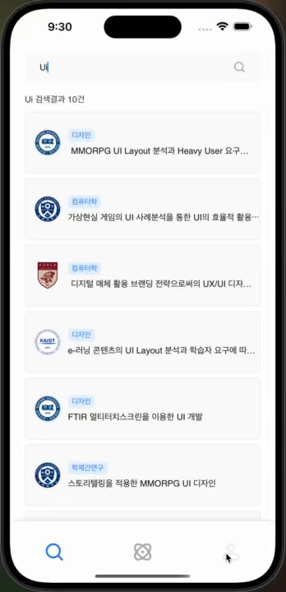
주요 기능
마이페이지
작성 중인 논문 PDF 형식 업로드
작성 중인 논문 목록화
맞춤법 교정/ 검사
작성 중인 논문 작성 진행률 제공
논문을 AI가 분석하여 정보 제공

Slide 10
03
시장 분석

Slide 11

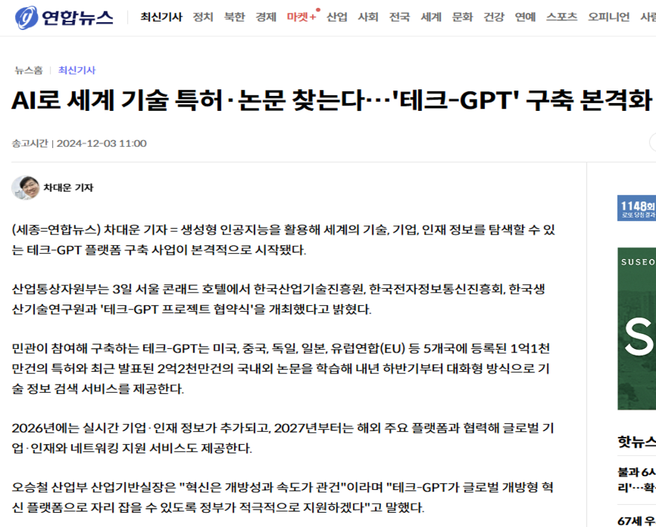
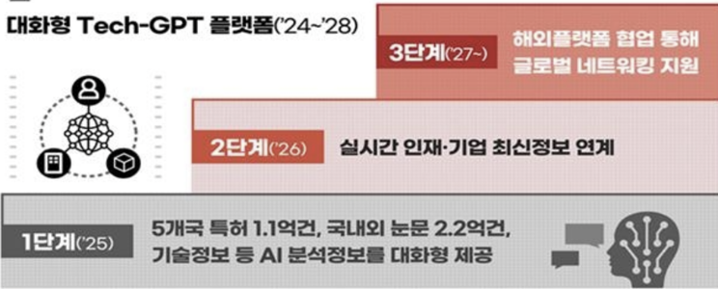
시장 분석

Slide 12


시장 분석 : 유사 사례
R Discovery
DBpia
학술 연구 논문 검색 지원
학술 기사, 과학 저널, 오픈 액세스 기사 및
최신 학술 연구에 대한 최신 정보 업데이트
음성 지원
번역 지원 (영어, 일본어)
논문 검색/저장: 400만 편 이상의 학술 자료 제공
PDF 뷰어: 논문 열람, 검색, 다운로드 지원
논문과 서재 정보 정리 및 기기 간 동기화
DBpia 제휴 기관 소속 시 무료 논문 열람 가능
소속 인증 후 90일 유지, 간편 재인증
한국심리학회, 대한건축학회 등 3000여 학술기관 콘텐츠 열람 가능.

Slide 13
04
SWOT 분석

Slide 14


SWOT 분석
S
W
AI 기반 자연어 검색으로 기존 키워드 검색보다 정확 편리
사용자 맞춤 추천 시스템으로 개인화된 학술 자료 제공
직관적이고 사용자 친화적인 UI/UX
개발 및 유지 보수 비용의 과다
유료 학술 자료 접근 제한으로 데이터 베이스 확장에 어려움
초기 사용자 확보와 신뢰도 구축이 관
O
T
AI 학술 도구 수요의 증가와 학습/연구 환경의 디지털화
글로벌 시장 진출 가능성
대학/연구소와의 파트너십 및 협업 기회
구글 학술검색 등 경쟁 서비스와의 차별화 필요
데이터 보안 이슈와 개인정보 보호 규제 강화
외부 API 의존성으로 서비스 제한 위험

Slide 15






SWOT 분석
핵심 전략
사용자 친화적 기능으로 초기 사용자 확보
데이터 품질과 보안을 강화해 신뢰 구축
경쟁 서비스와 차별화된 추천 및 요약 기능 개발
글로벌 시장을 겨냥한 다국어 지원과 협력 확장

Slide 16
SWOT 분석
S
W
AI 기반 자연어 검색으로 기존 키워드 검색보다 정확 편리
사용자 맞춤 추천 시스템으로 개인화된 학술 자료 제공
직관적이고 사용자 친화적인 UI/UX
개발 및 유지 보수 비용의 과다
유료 학술 자료 접근 제한으로 데이터 베이스 확장에 어려움
초기 사용자 확보와 신뢰도 구축이 관
O
T
AI 학술 도구 수요의 증가와 학습/연구 환경의 디지털화
글로벌 시장 진출 가능성
대학/연구소와의 파트너십 및 협업 기회
구글 학술검색 등 경쟁 서비스와의 차별화 필요
데이터 보안 이슈와 개인정보 보호 규제 강화
외부 API 의존성으로 서비스 제한 위험

Slide 17
054
향후 계획

Slide 18



향후 계획
수익 시스템
향후 계획
primieum 멤버십을 이용한 수익 창출
> 고급 검색 기능
> 멤버십 전용 커뮤니티
> 개인화 서비스
SCI 등재 논문 데이터 연동하여 현재
보유하고 있는 국내 논문의 데이터 뿐만
아니라 더 많은 데이터 제공

Slide 19
THANK YOU

